Slide 1
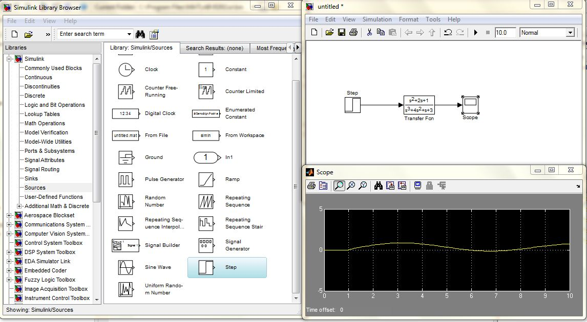
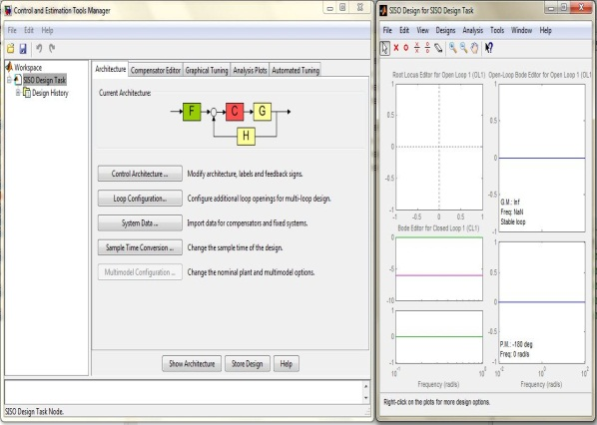
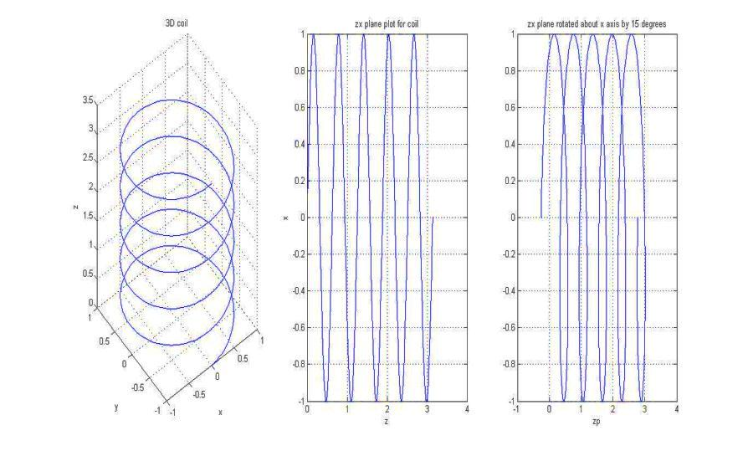
متلب در مهندسی کنترل
فرامرز پیرزاده
منبع : متلب در مهندسی کنترل (اوگاتا)

Slide 2
فهرست
معرفی MATLAB
رسم منحنی
بررسی‌های اولیه تحلیل سیستم‌های دینامیکی با MATLAB
تحلیل پاسخ گذرا
تحلیل مکان هندسی ریشه‌ها
SIMULINK در کنترل
ابزارهای گرافیکی تحلیل و طراحی سیستم‌های کنترل خطی مستقل از زمان

Slide 3
معرفی MATLAB
عملگرهای ماتریسی
نماد های زیر برای عملیات ماتریسی به کار می‌رود.(اگر در عبارتی چند عمل انجام می‌شود،برای درست بودن ترتیب عملیات می‌توان از پرانتز استفاده کرد.)
+
-
*
^
‘
/ or \
./ or .\
جمع
تفریق
ضرب
توان
ترانهاده‌ی مزدوج
تقسیم ماتریسی
تقسیم آرایه‌ای
نکته مهم:
به تفاوتِ میان عملگرهای ماتریسی و عملگرهای آرایه‌ای دقت شود.

Slide 4
عملگرهای رابطه‌ای و منطقی
رابطه‌ای
منطقی
<
<=
>
>=
==
~=
کوچکتر از
کوچکتر یا مساوی
بزرگتر از
بزرگتر یا مساوی
برابر
نابرابر
&
|
~
AND
OR
NOT

Slide 5
کاراکترهای ویژه
[]
()
,
;
:
%
برای تشکیل بردار یا ماتریس
برای تعیین اولویت عملگرهای ریاضی
جداکردن زیرنویس و آرگومان توابع
انتهای ردیف ، نشان ندادن نتیجه
تولید بردار
توضیح

Slide 6
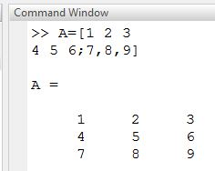
ایجاد یک ماتریس در متلب
برای ایجاد ماتریس بین هر دو درایه در یک ردیف از space ویا “,” استفاده می‌کنند و برای مشخص کردن ردیف ها می‌توان از Enter ویا “;” استفاده کرد.
برای مثال :

Slide 7
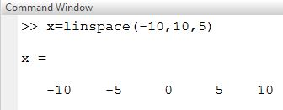
ایجاد یک بردار
برای اینکار می‌توان از دو تابع زیر یا علامت «:» استفاده کرد.
X=linspace(n1,n2,n)
w=logspace(d1,d2,n)
پیش فرض 100 قسمت مساوی
پیش فرض 50 قسمت مساوی لگاریتمی
دستور linspace برداری از n1 تا n2 با n درایه ایجاد می‌کند.(با در نظر گرفتن نقاط شروع و پایان). برای مثال:
دستور logspace برداری nتایی با فواصل لگاریتمی،از 10^{d1} تا 10^{d2} ایجاد می‌کند.

Slide 8
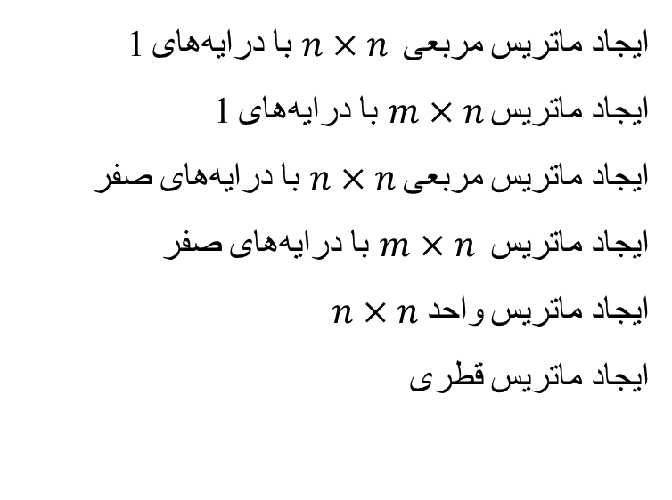
ماتریس های خاص
ones(n)
ones(m,n)
zeros(n)
zeros(m,n)
eye(n)
diag(x)
ایجاد ماتریس مربعی $n×n$ با درایه‌های 1
ایجاد ماتریس $m×n$ با درایه‌های 1
ایجاد ماتریس مربعی $n×n$ با درایه‌های صفر
ایجاد ماتریس $m×n$ با درایه‌های صفر
ایجاد ماتریس واحد $n×n$
ایجاد ماتریس قطری

Slide 9
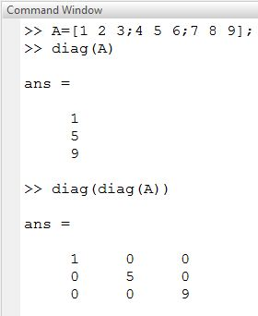
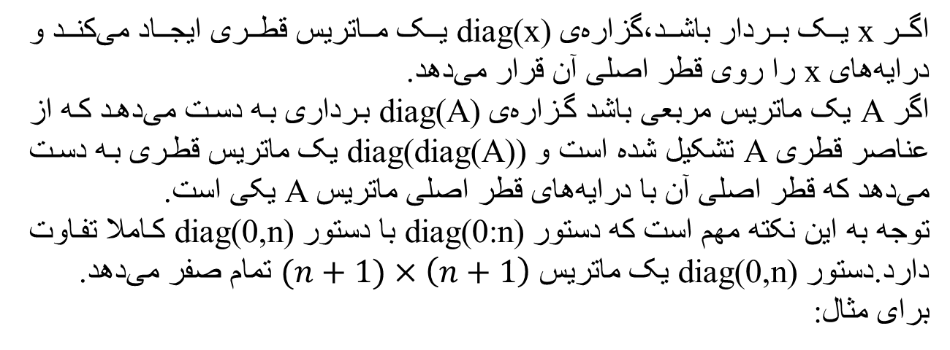
چند نکته در استفاده از دستور diag
اگر x یک بردار باشد،گزاره‌ی diag(x) یک ماتریس قطری ایجاد می‌کند و درایه‌های x را روی قطر اصلی آن قرار می‌دهد.
اگر A یک ماتریس مربعی باشد گزاره‌ی diag(A) برداری به دست می‌دهد که از عناصر قطری A تشکیل شده است و diag(diag(A)) یک ماتریس قطری به دست می‌دهد که قطر اصلی آن با درایه‌های قطر اصلی ماتریس A یکی است.
توجه به این نکته مهم است که دستور diag(0:n) با دستور diag(0,n) کاملا تفاوت دارد.دستور diag(0,n) یک ماتریس $(n+1)×\left(n+1\right)$ تمام صفر می‌دهد.
برای مثال:

Slide 10

دستورها و توابع پرکاربرد در حل مسائل مهندسی کنترل
دستورها و توابع | توضیح دستور یا گزاره
abs | قدر مطلق،اندازه عدد مختلط
acker | محاسبه ماتریس بهره‌ی فیدبک حالت برای جایدهی قطب با استفاده از فرمول اکرمن
angle | زاویه‌ی فاز
ans | جواب،در صورتی که به متغیری نسبت داده نشده باشد.
atan | آرک تانژانت
axis | مقیاس محور
bode | رسم نمودار بودی
clear | پاک کردن فضای کار
clc | پاک کردن پنجره دستور
clf | پاک کردن نمودار فعلی
computer | نوع کامپیوتر
conj | مزدوج مختلط
conv | کانولوشن،ضرب

Slide 11
دستورها و توابع | توضیح دستور یا گزاره
corrcoef | ضرائب همبستگی
cos | کسینوس
cosh | کسینوس هیپربولیک
cov | کوواریانس
ctrb | محاسبه‌ی ماتریس کنترل پذیری
c2d | تبدیل مدل پیوسته در زمان به مدل گسسته در زمان
deconv | دی کانولوشن،تقسیم
det | دترمینان
diag | ماتریس قطری
eig | مقادیر ویژه و بردارهای ویژه
end | پایان گزاره‌های for، while، switch، tryوif
exit | خروج از برنامه
exp | تابع نمایی با پایه e
expm | تابع نمایی ماتریسی
eye | ماتریس واحد

Slide 12
دستورها و توابع | توضیح دستور یا گزاره
feedback | اتصال فیدبک دار مدل LTI
filter | پیاده سازی مستقیم فیلتر
for | تکرار گزاره به تعداد معین
format long | عدد با پانزده رقم پشت ممیز
format long e | عدد با ممیز شناور شانزده رقمی(نماد علمی)
format short | عدد با پنج رقم پشت ممیز
format short e | عدد با ممیز شناور شش رقمی ( نماد علمی)
freqs | پاسخ فرکانسی تبدیل لاپلاس
freqz | پاسخ فرکانسی تبدیل z
gram | گرامیان کنترل پذیری و رویت پذیری
grid | خاموش و روشن کردن خطوط شبکه بندی
grid off | خاموش کردن خطوط شبکه بندی
grid on | روشن کردن خطوط شبکه بندی
help | فهرست کردن تمام عناوین دارای توضیح
hold | تعویض وضعیت نگهداری نمودار

Slide 13
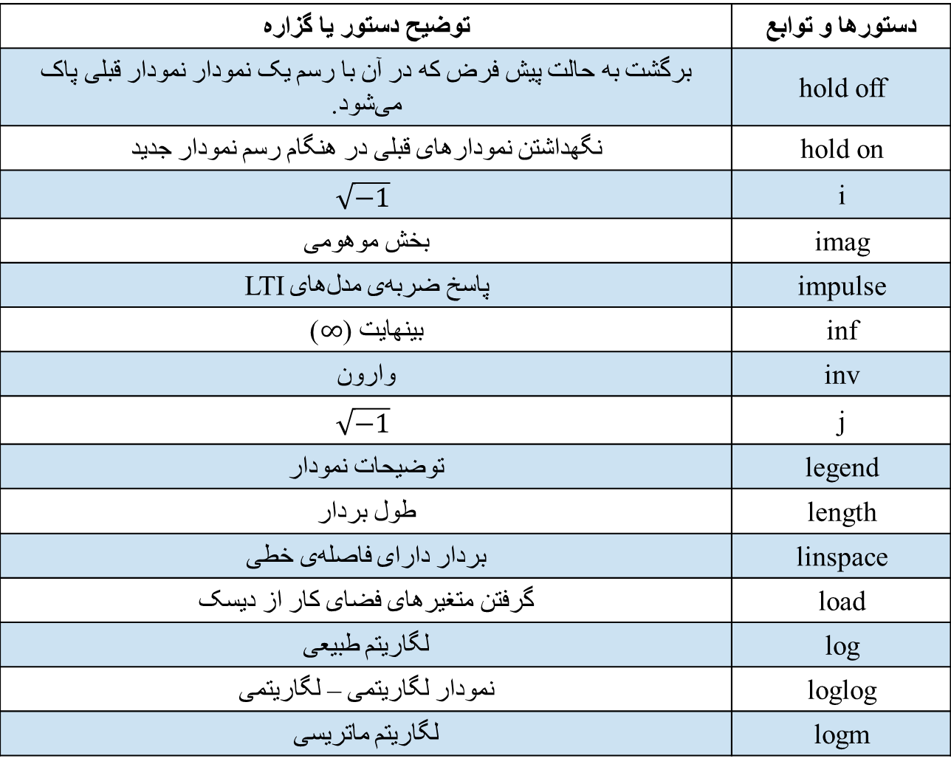
دستورها و توابع | توضیح دستور یا گزاره
hold off | برگشت به حالت پیش فرض که در آن با رسم یک نمودار نمودار قبلی پاک می‌شود.
hold on | نگهداشتن نمودارهای قبلی در هنگام رسم نمودار جدید
i | $$\sqrt{−1}$$
imag | بخش موهومی
impulse | پاسخ ضربه‌ی مدل‌های LTI
inf | بینهایت ($∞$)
inv | وارون
j | $$\sqrt{−1}$$
legend | توضیحات نمودار
length | طول بردار
linspace | بردار دارای فاصله‌ی خطی
load | گرفتن متغیرهای فضای کار از دیسک
log | لگاریتم طبیعی
loglog | نمودار لگاریتمی – لگاریتمی
logm | لگاریتم ماتریسی

Slide 14
دستورها و توابع | توضیح دستور یا گزاره
logspace | بردار با فاصله لگاریتمی
log10 | لگاریتم در مبنای 10
lqe | طراحی تخمینگر خطی کوادراتیک
lqr | طراحی تنظیم کننده‌ی خطی کوادراتیک
lsim | شبیه‌سازی پاسخ زمانی مدل‌های LTI به ازای ورودی‌های دلخواه
lyap | حل معادلات لیاپانوف پیوسته در زمان
margin | حاشیه های بهره و فاز و فرکانس ‌های عبور
max | مقدار ماکزیمم
mean | مقدار میانگین
median | مقدار میانه
mesh | سطح سه بعدی توری
min | مقدار مینیمم
minreal | ساخت مینیمال و حذف صفر-قطب
NaN | غیر عدد
ngrid | ایجاد خطوط شبکه برای نمودار نیکولس

Slide 15
دستورها و توابع | توضیح دستور یا گزاره
nichols | رسم نمودار نیکولس مدل LTI
num2str | تبدیل عدد به رشته
nyquist | رسم نمودار پاسخ فرکانسی نایکوییست
obsv | محاسبه‌ی ماتریس رویت‌پذیری
ode45 | حل معادله تفاضلی غیرصلب،روش مرتبه میانی (اگر ثابت‌های زمانی با یکدیگر چند مرتبه توانی تفاوت نداشته باشند،معادله تفاضلی را معادله تفاضلی غیر صلب می‌نامند.)
ode23 | حل معادله تفاضلی غیرصلب،روش مرتبه پایین
ode113 | حل معادله تفاضلی غیر صلب ،روش مرتبه متغیر
ones | ثابت
ord2 | ایجاد سیستم پیوسته در زمان مرتبه دوم
pade | تقریب پاده برای تاخیر زمانی
parallel | اتصال موازی دو مدل LTI
pi | عدد پی
place | محاسبه‌ی ماتریس بهره‌ی فیدبک حالت برای جایدهی قطب
plot | نمودار x-y خطی
polar | نمودار قطبی

Slide 16
دستورها و توابع | توضیح دستور یا گزاره
pole | محاسبه قطب‌های مدل LTI
poly | تبدیل ریشه‌ها به چند جمله‌ای
polyfit | برازش منحنی چند جمله‌ای
polyval | محاسبه‌ی چند جمله‌ای
polyvalm | محاسبه‌ی چند جمله‌ای ماتریسی
printsys | نمایش سیستم در قالب زیبا
prod | حاصلضرب عناصر
pzmap | نگاشت صفر – قطب مدل LTI
quit | خروج از برنامه
rand | تولید عدد و ماتریس گتره‌ای
rank | محاسبه‌ی مرتبه ماتریس
real | بخش حقیقی
rem | باقیمانده‌ی تقسیم
residue | بسط به کسرهای جزئی
rlocfind | یافتن بهره‌ی مکان هندسی به ازای یک مجوعه ریشه معین

Slide 17
دستورها و توابع | توضیح دستور یا گزاره
rlocus | رسم نمودار مکان هندسی
rmodel | تولید مدل‌های آزمون مرتبه nام پیوسته در زمان پایدار گتره‌ای
roots | ریشه‌های چند جمله‌ای
semilogx | نمودار نیم لگاریتمی (محورxلگاریتمی)
semilogy | نمودار نیم لگاریتمی(محور yلگاریتمی)
series | اتصال متوالی دو مدل LTI
shg | نشان دادن پنجره گرافیکی
sign | تابع علامت
sin | سینوس
sinh | سینوس هیپربولیک
size | اندازه‌ی ماتریس
sqrt | جذر
sqrtm | جذر ماتریسی
ss | تولید مدل فضای حالت یا تبدیل مدل LTI به مدل فضای حالت
ss2tf | تبدیل مدل فضای حالت به مدل تابع تبدیل

Slide 18
دستورها و توابع | توضیح دستور یا گزاره
std | انحراف معیار
step | رسم پاسخ پله واحد
subplot | ایجاد چند نمودار در یک صفحه
sum | مجموع عناصر
switch | انتخاب بین چند مورد براساس شرط
tan | تانژانت
tanh | تانژانت هیپربولیک
text | نوشتن متن در محل دلخواه
tf | ایجاد مدل تابع تبدیل یا تبدیل مدل LTI به مدل تابع تبدیل
tf2ss | تبدیل مدل تابع تبدیل به فضای حالت
tf2zp | تبدیل مدل تابع تبدیل به مدل صفر – قطب
title | عنوان نمودار
trace | رد ماتریس
who | فهرست کردن تمام متغیرهای موجود در حافظه
whos | فهرست کردن تمام متغیرهای فضای کار با اطلاعت مربوط به اندازه،تعداد بایت،کلاس و غیره

Slide 19
دستورها و توابع | توضیح دستور یا گزاره
xlabel | نام محور x
ylabel | نام محور y
zero | صفرهای انتقال سیستم LTI
zeros | آرایه‌ی صفر
zlabel | نام محور z
zpk | ایجاد مدل صفر-قطب-بهره یا تبدیل به مدل صفر- قطب – بهره
zp2tf | تبدیل مدل صفر-قطب –بهره به مدل تابع تبدیل

Slide 20
رسم منحنی
plot(x1,y1,x2,y2,x3,y3,..)
این دستور یک نمودار قائم x-y به دست می‌دهد.با دادن چند داده مانند دستور فوق می‌توان چند نمودار را در یک نمودار رسم کرد.
در دستور plot(x) اگر x عدد مختلط باشد بخش موهومی x بر حسب بخش حقیقیx رسم می‌شود.
polar(thetha,rho)
دستور رسم نمودار در مختصات قطبی است.با دادن دستور grid شبکه‌ای از خطوط شعاعی هم مرکز با مبدا رسم می‌شود.
loglog
semilogx
semilogy
نموداری بامقیاس‌های log₁₀-log₁₀
نموداری که مقیاس محور افقی آن log₁₀ و مقیاس محور قائم آن خطی است.
نموداری که مقیاس محور قائم آن log₁₀ و مقیاس محور افقی آن خطی است.

Slide 21
افزودن شبکه،عنوان و نامگذاری محور و نمودار
grid
title
xlabel
ylabel
افزودن شبکه بندی
عنوان
نامگذاری محور X
نامگذاری محور y
برای نوشتن متن بر روی نمودار می‌توان از دستورهای زیر استفاده کرد.
text(x,y,’string’)
gtext(‘string’)
نوشتن بر روی مختصات معینی از نمودار
نوشتن بر روی مختصات انتخابی توسط چشم از نمودار

Slide 22
تغییر مقیاس نمودار
axis(v)
axis(‘normal’)
axis(‘square’)
axis(‘equal’)
منحنی در ناحیه v=[x-min x-max y-min y-max] رسم می‌شود.
وضعیت را به حالت عادی برمی‌گرداند.
ناحیه‌ی ترسیم را مربع می‌کند.
نسبت بلندی به پهنای ناحیه ترسیم را به صورتی در می‌آورد که تقسیم ‌‌های یکسان بر روی دو محور هم اندازه باشند.

Slide 23

نوع خطوط
plot(x1,y1,’*’,x2,y2,’o’)
با دستور فوق دو نمودار با خطوط متفاوت (ستاره‌ای و دایره‌ای)رسم می‌شوند.علائم مربوط به خطوط دیگر در زیر آمده است.
.
+
*
o
$$×$$
نقطه
علامت جمع
ستاره
دایره
ضربدر
-
--
:
-.
توپر
خط چین
نقطه چین
خط نقطه

Slide 24
رنگ‌های قابل استفاده
plot(x,y,’g’)
دستور فوق به برنامه می‌گوید که منحنی باید سبز رنگ رسم شود.رنگ‌های قابل استفاده عبارت است از:
r
g
b
w
y
m
c
black
قرمز
سبز
آبی
سفید
زرد
ارغوانی
آبی آسمانی
سیاه

Slide 25
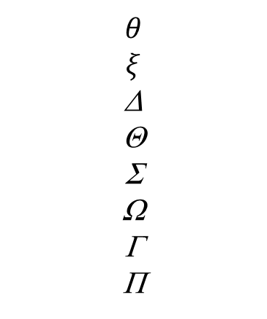
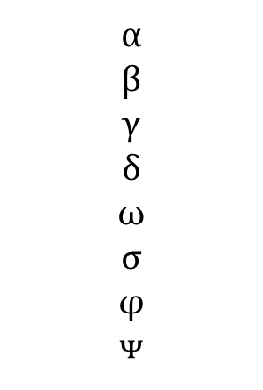


به کاربردن حروف یونانی ،رسم پیکان و غیره:
$$α$$
$$β$$
$$γ$$
$$δ$$
$$ω$$
$$σ$$
$$φ$$
$$ᴪ$$
$$θ$$
$$ξ$$
Δ
Θ
Σ
Ω
Г
П
\alpha
\beta
\gamma
\delta
\omega
\sigma
\phi
\psi
\theta
\zeta
\Delta
\Theta
\Sigma
\Omega
\Gamma
\pi
$$∞$$
$$←$$
$$↑$$
$$±$$
$$°$$
$$→$$
$$↓$$
\infinity
\leftarrow
\uparrow
\pm
\circ
\rightarrow
\downarrow
نکته: برای ایجاد زیرنویس باید از «_»و برای بالانویس باید از «^» استفاده کنید.

Slide 26
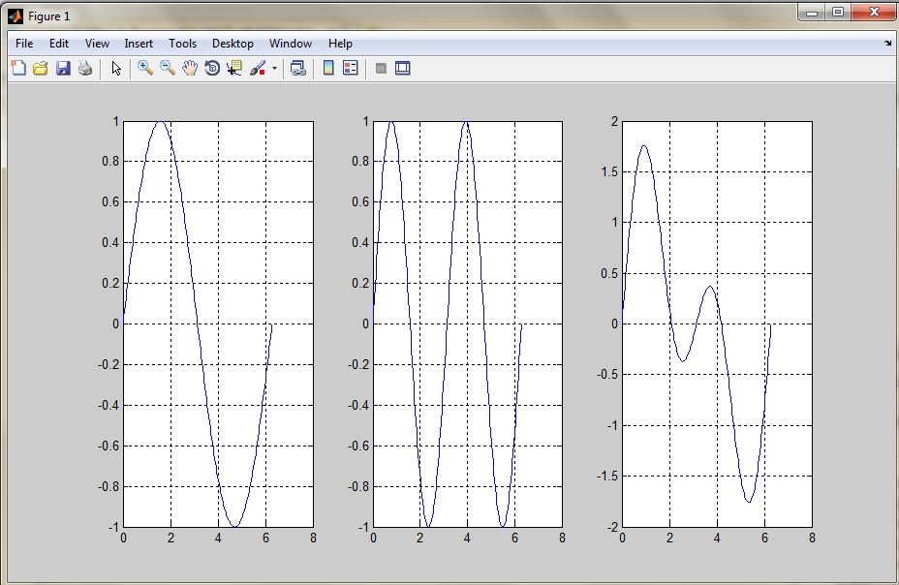
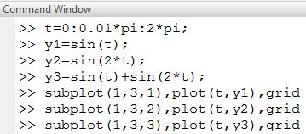
کاربرد دستور subplot
subplot(m,n,p)
پنجره نمودار به 𝑛×𝑚 پنجره‌ی کوچکتر تقسیم می‌شود.این پنجره‌ها از چپ به راست و از بالا به پایین شماره گذاری می‌شوند.عدد صحیح p پنجره‌ی منتخب راتعیین می‌کند.برای مثال subplot(2,3,5) پنجره‌ی نمودار را به شش پنجره کوچکتر تقسیم می‌کند که پنجره‌ی بالا –چپ آن پنچره شماره‌ی 1 و پنجره پایین – راست آن پنجره 6 است.عدد p=5 پنجمین پنجره (ردیف پایین پنجره وسطی) را انتخاب می‌کند.برای مثال:

Slide 27
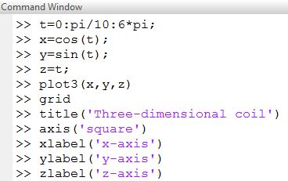
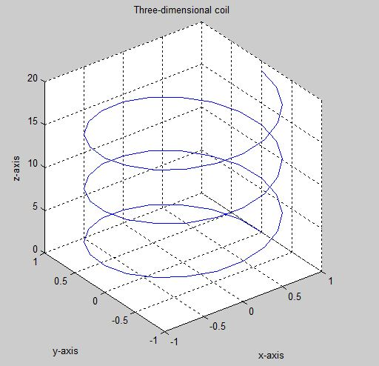
نمودارهای سه بعدی
plot3
یکی از دستورهای رسم نمودار سه بعدی است.در ادامه مثالی از استفاده از این دستور دیده می‌شود.

Slide 28
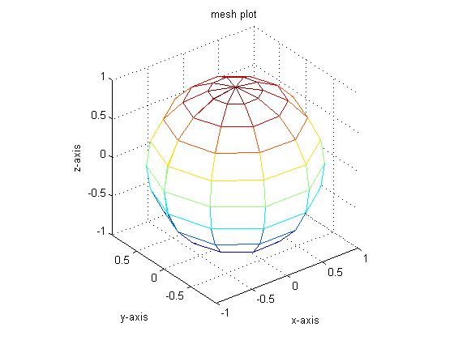
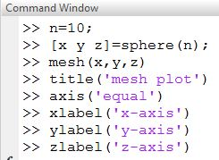
mesh , surf
در دو مثال بعد نمودارها توسط این دو دستور رسم شده‌اند.

Slide 29
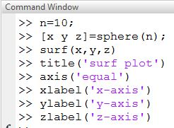
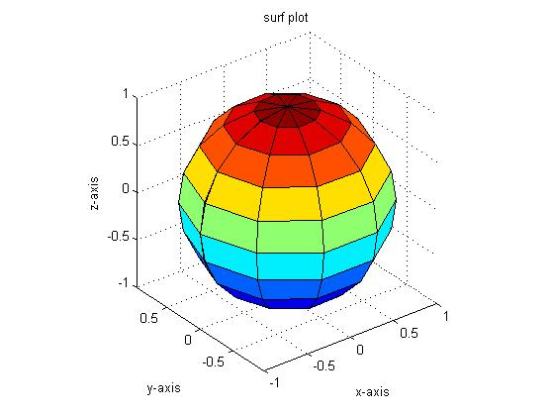
تفاوت بین این دو دستور با توجه به دو شکل رسم شده مشخص است.

Slide 30

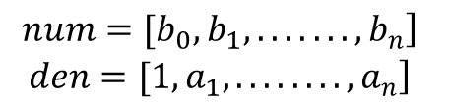
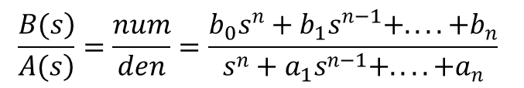
بررسی‌های اولیه تحلیل سیستم‌های دینامیکی با MATLAB
بسط به کسرهای جزئی با متلب
تابع B(S)/A(S) زیر را در نظر بگیرید.
$$\frac{\left.B(s\right)}{\left.A(s\right)}=\frac{num}{den}=\frac{b_{0}s^{n}+b_{1}s^{n−1}+....+b_{n}}{s^{n}+a_{1}s^{n−1}+....+a_{n}}$$
که در آن بعضی از a_{i} ها و b_{i} ممکن ضفر باشد.در متلب ضرایب چند جمله‌های ضورت و مخرج در بردارهای ردیفی مشخص می‌شوند.یعنی
$$\begin{matrix}\left.num=[b_{0},b_{1},.......,b_{n}\right] \\ \left.den=[1,a_{1},........,a_{n}\right]\end{matrix}$$
دستور
$$\left[r,p,k]=residue(num,den\right)$$
باقیمانده‌ها(r) و قطبها(p) و جملات غیر کسری(k) را می دهد. همانطور که در ادامه آمده است.

Slide 31
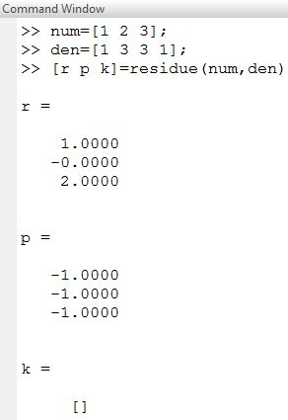
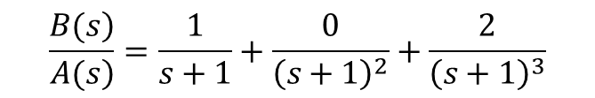
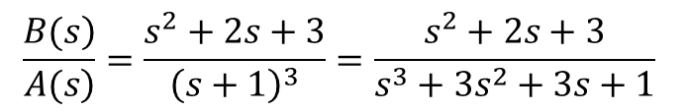
در ادامه مثالی برای قطب دارای مرتبه 3 آمده است.
$$\frac{\left.B(s\right)}{\left.A(s\right)}=\frac{s^{2}+2s+3}{{\left(s+1\right)}^{3}}=\frac{s^{2}+2s+3}{s^{3}+3s^{2}+3s+1}$$
residue
$$\frac{\left.B(s\right)}{\left.A(s\right)}=\frac{1}{s+1}+\frac{0}{{\left(s+1\right)}^{2}}+\frac{2}{{\left(s+1\right)}^{3}}$$

Slide 32
نمایش سیستم با استفاده از مدل‌های ریاضی
دستورهای زیر برای نمایش سیستم به وسیله تابع تبدیل و فضای حالت به کار می‌روند.
sys=tf(num,den)
sys=ss(A,B,C,D)
تابع تبدیل
فضای حالت
تبدیل مدل‌های ریاضی سیستم‌های دینامیکی
دستورات لازم برای تبدیل مدلها در ادامه آمده است.
تبدیل تابع تبدیل به فضای حالت
تبدیل فضای حالت به تابع تبدیل
تبدیل فضای حالت به صفر-قطب
تبدیل صفر-قطب به فضای حالت
تبدیل تابع تبدیل به صفر-قطب
تبدیل صفر-قطب به تابع تبدیل
تبدیل پیوسته در زمان به گسسته در زمان
tf2ss
ss2tf
ss2zp
zp2ss
tf2zp
zp2tf
c2d

Slide 33
ترکیب بلوک‌ها در نمودار بلوکی
اتصال متوالی بلوک‌ها
G₁
G₂
sys=series(sys1,sys2)
اتصال موازی بلوک‌ها
sys=parallel(sys1,sys2)
sys=parallel(sys1,-sys2)
G₂
اتصال موازی مثبت
اتصال موازی منفی
-
+
G₁
اتصال موازی منفی
اتصال فیدبک بلوک‌ها
sys=feedback(sysg,sysh)
+
G
-
H

Slide 34
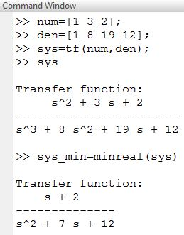
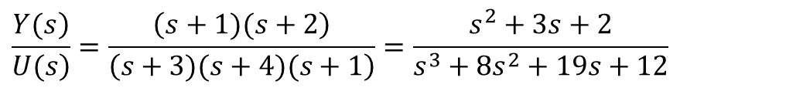
حذف صفر- قطب
minreal
این دستور در صورت وجود عوامل مشترک در صورت و مخرج آنها را حذف می‌کند و تابع تبدیلی با کمترین مرتبه به دست می‌دهد.به عنوان مثال تابع تبدیل زیر را در نظر بگیرید:
$$\frac{\left.Y(s\right)}{\left.U(s\right)}=\frac{\left(s+1)(s+2\right)}{\left(s+3)(s+4)(s+1\right)}=\frac{s^{2}+3s+2}{s^{3}+8s^{2}+19s+12}$$

Slide 35
تحلیل پاسخ گذرا
پاسخ پله
برای رسم پاسخ پله سیستم می‌توان از دستورهای زیر استفاده کرد:
step(sys,t)
step(num,den,t)
step(A,B,C,D,iu,t)
t=0:Δt:t
با به کار بردن دستورهای زیر پاسخ‌ها رسم نمی‌شوند :
[y,x,t]=step(sys,t)
[y,x,t]=step(num,den,t)
[y,x,t]=step(A,B,C,D,iu,t)
:y تعداد ستونها برابر با تعداد خروجی‌ها و تعداد ردیف‌ها برابر با تعداد عناصر t
:x تعداد ستونها برابر با تعداد حالتهای سیستم و تعداد ردیف‌ها برابر با تعداد عناصر t
:t بردار زمان تعیین شده توسط کاربر یا کامپیوتر
:iu اسکالری برای تعیین شماره ورودی به سیستم در سیستم‌های دارای چند ورودی

Slide 36
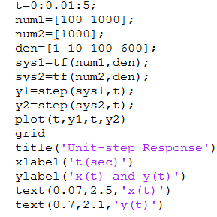
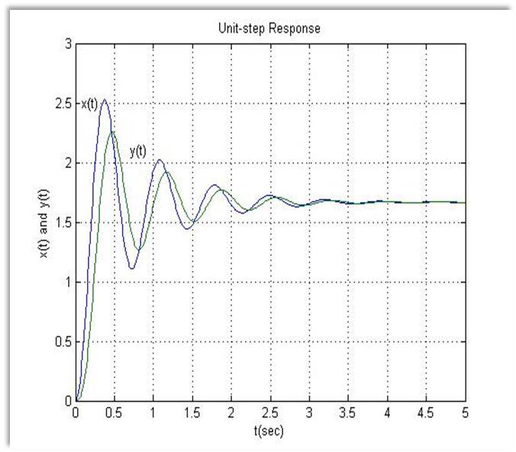
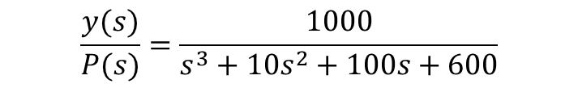
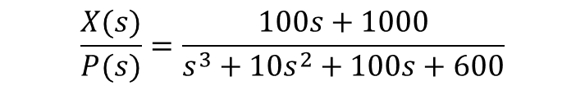
مثالی برای پاسخ پله
$$\frac{X(s)}{P(s)}=\frac{100s+1000}{s^{3}+10s^{2}+100s+600}$$
$$\frac{y(s)}{P(s)}=\frac{1000}{s^{3}+10s^{2}+100s+600}$$

Slide 37
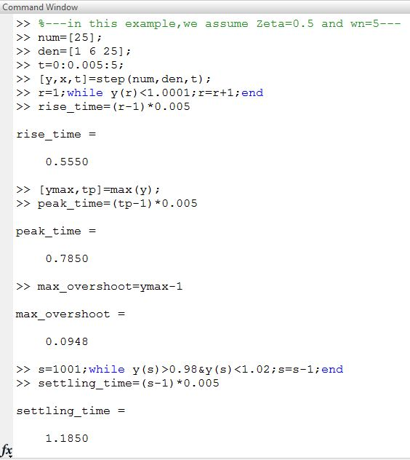
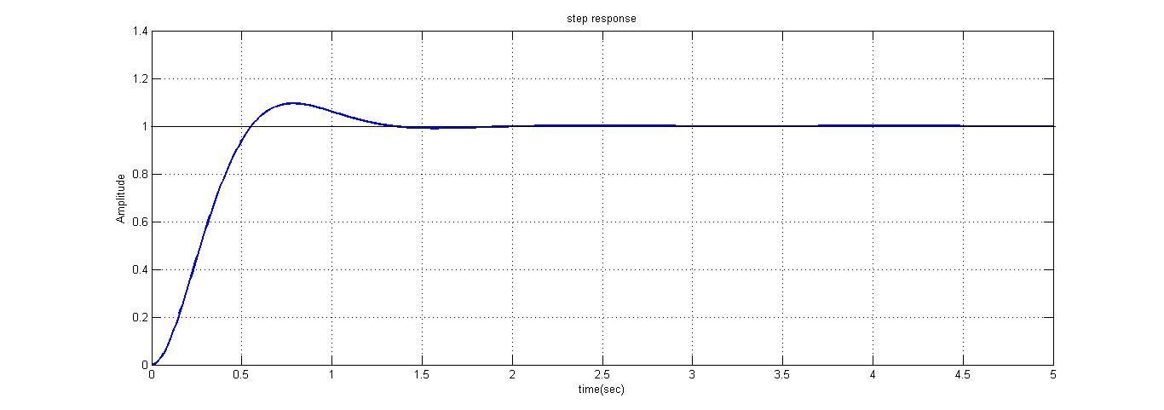
یافتن زمان صعود،زمان اوج،ماکزیمم فراجهش و زمان نشست با متلب

Slide 38
پاسخ ضربه
impulse(sys,t)
impulse(num,den,t)
impulse(A,B,C,D,iu,t)
[y,x,t]=impulse(sys,t)
[y,x,t]=impulse(num,den,t)
[y,x,t]=impulse(A,B,C,D,iu,t)
t=0:Δt:t
استفاده از دستورهای فوق مانند دستورهای پاسخ پله است.
اگر بردار t را تعریف نکنیم، متلب برداری برای t به صورت دلخواه فرض می‌کند.

Slide 39
پاسخ به ازای ورودی دلخواه
lsim(num,den,u,t)
lsim(sys,u,,t)
lsim(A,B,C,D,u,t)
y=lsim(num,den,u,t)
[y,t]=lsim(sys,u,t)
t=0:Δt:t
استفاده از دستور فوق مانند دستور پله واحد است با این تفاوت که در این دستور تعداد آرگومانهای خروجی برابر 2 است و آرگومان خروجی x را نداریم. همچنین باید دانست که u تابعی بر حسب t است که نشان دهنده ورودی دلخواه خواهد بود.
y=lsim(sys,u,t,X₀)
اگر در سیستمی با مدل فضای حالت شرایط اولیه صفر نباشد می توان از دستور فوق استفاده کرد.دستور فوق پاسخ سیستم را به ورودی u و شرایط اولیه x₀ می‌دهد.(شرایط اولیه همان بردار حالت اولیه است.)

Slide 40
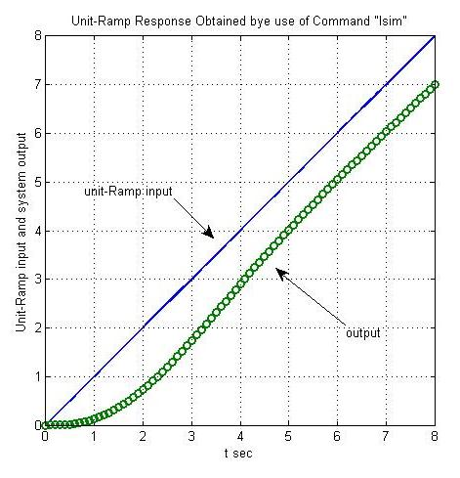
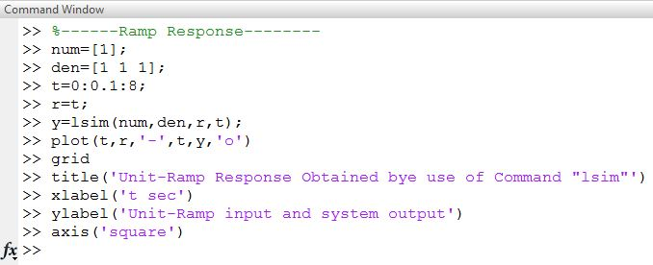
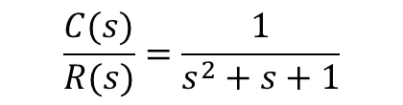
مثالی برای ورودی دلخواه
$$\frac{C(s)}{R(s)}=\frac{1}{s^{2}+s+1}$$

Slide 41
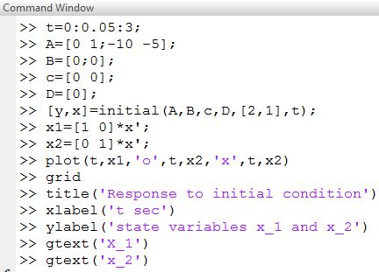
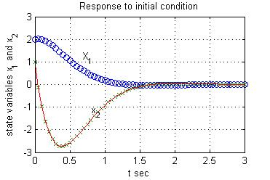
یافتن پاسخ به شرایط اولیه
initial( A ,B ,C ,D , [initial condition] ,t)
[y,x]=initial( A ,B ,C ,D , [initial condition] ,t )
اگر سیستم در فضای حالت توصیف شده باشد دستور فوق پاسخ را نسبت به شرایط اولیه می‌دهد.

Slide 42
تحلیل مکان هندسی ریشه‌ها
دستورهای زیر نمودار مکان هندسی ریشه ها را رسم می‌کند. می‌توان بردار بهره k را تعریف کرد اگر این کار را نکنیم متلب بردار k را به صورت خودکار تعیین می‌کند.
rlocus(A,B,C,D,K)
rlocus(num,den,K)
دستورهای زیر با آرگومان سمت چپ به کار می‌روند در نتیجه نمودار رسم نمی‌کنند.
[r,k]=rlocus(num,den,K)
[r,k]=rlocus(A,B,C,D,k)
[r,k]=rlocus(sys)
ماتریس r دارای k ردیف و n ستون است (n مرتبه مخرج است) و درایه‌های آن محل ریشه‌های سیستم را در بر دارد.هر ردیف این ماتریس بایک بردار بهره‌ی مندرج در بردار k متناظر است.

Slide 43
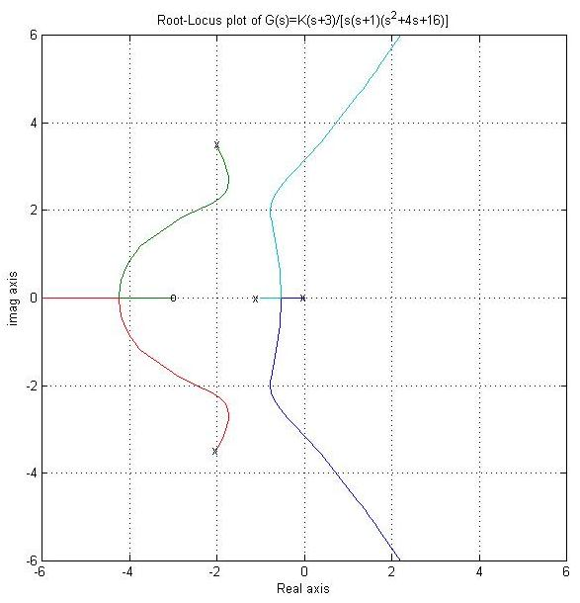
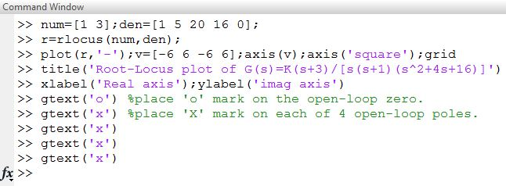
مثالی برای رسم مکان هندسی ریشه‌ها

Slide 44
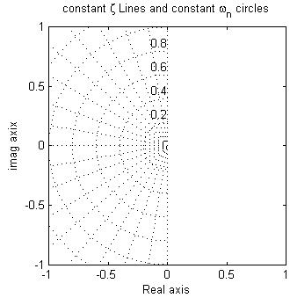
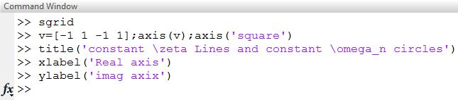
نمودار مکان هندسی ریشه‌ها بر روی شبکه‌ی قطبی
برای رسم خطوط ξ ثابت و دایره‌های ω_{n} ثابت بر روی نمودار مکان هندسی رسم شده توسط متلب از دستور sgrid استفاده می‌کنیم.
اگر تنها بخواهیم خطوطی با ξ مشخص (مثلاً خط 0.5=ξ و خط 0.707=ξ ) و دایره‌های ω_{n} ثابت خاصی(مثلاً دایره‌ی 0.5= ω_{n} دایره‌ی 1= ω_{n} و دایره‌ی 2= ω_{n} ) رسم شود،باید دستور زیر را به کار بریم.
sgrid ( [0.5 0.707] , [0.5,1,2] )

Slide 45
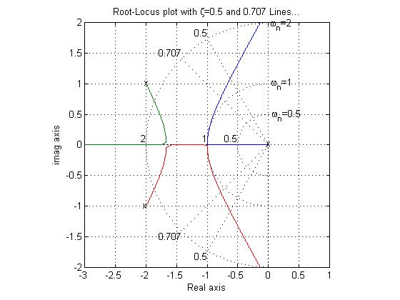
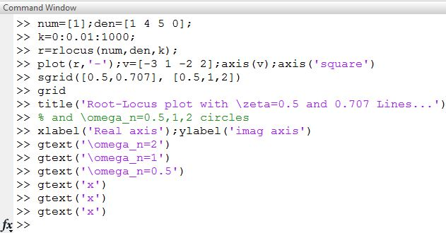
مثالی برای نمودار مکان هندسی ریشه‌ها بر روی شبکه قطبی

Slide 46
یافتن مقدار بهره در یک نقطه‌ی خاص مکان هندسی ریشه‌ها
هنگامی که یک سیستم حلقه بسته را با متلب تحلیل می‌کنیم غالباً لازم می‌شود بهره را در نقطه‌ی دلخواهی از مکان هندسی ریشه‌ها بیابیم.برای این منظور می‌توانیم از دستور rlocfind به صورت زیر استفاده کنیم.
[k,r]=rlocfind (num,den)
[k,r]=rlocfind (A,B,C,D)
r قطب‌های حلقه بسته را بدست می‌دهد.دستور rlocfind، که باید به دنبال یک دستور rlocus به کار رود.یک دستگاه مختصات xy جابجاپذیر روی صفحه ایجاد می‌کند.مبدا این دستگاه مختصات را می‌توان به کمک ماوس بر روی نقطه‌ی مورد نظر مکان هندسی ریشه‌ها قرار داد و کلید ماوس را فشرد.متلب مختصات آن نقطه ، بهره در آن نقطه، و قطب‌های حلقه بسته‌ی متناظر با آن بهره را روی صفحه نشان می‌دهد.

Slide 47
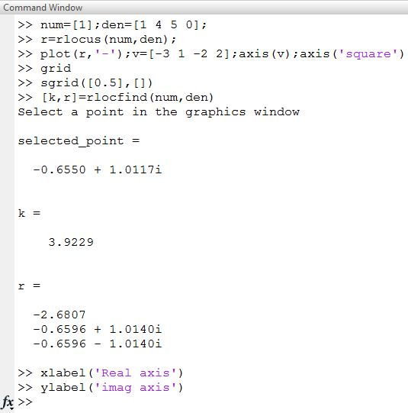
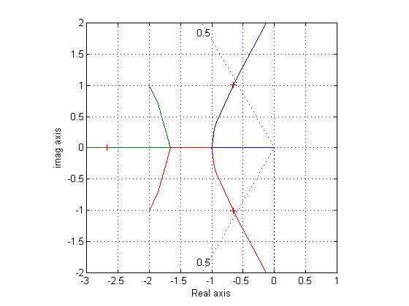
مثالی برای یافتن مقدار بهره در یک نقطه خاص

Slide 48
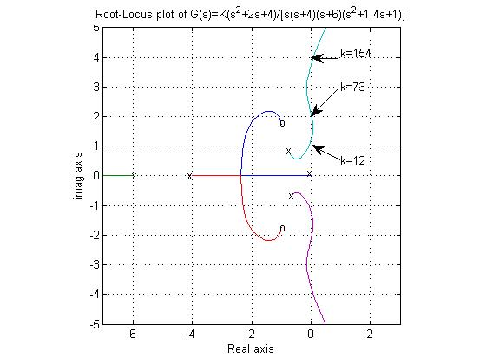
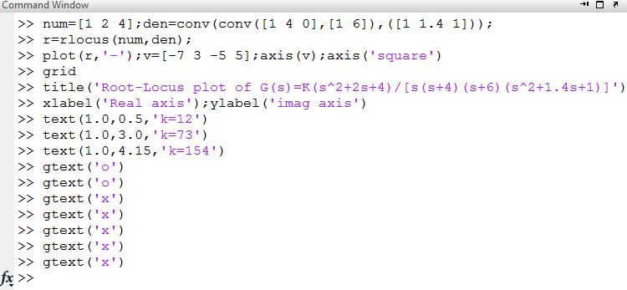
مکان هندسی ریشه‌های دارای پایداری مشروط

Slide 49
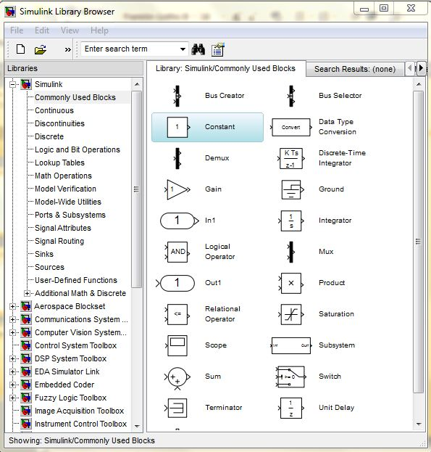
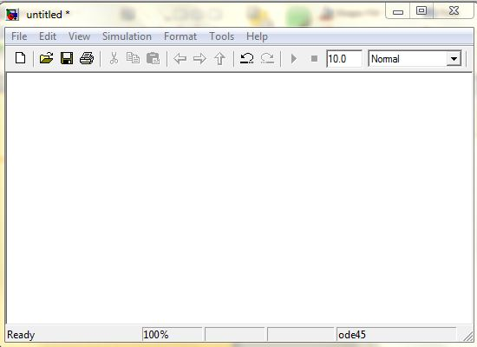
SIMULINK در کنترل
سیمولینک شامل دو قسمت است:
الف) SIMULINK library browser
ب) work space
شامل ابزارهای موجود برای انجام محاسبات است.
محیط کاری سیمولینک است .
نکته: با نگه داشتن کلید ctrl و انتخاب چند ابزار می‌توان بین آنها ارتباط برقرار کرد.

Slide 50






معرفی تعدادی از ابزارهای کاربردی در کنترل
الف) continuous
انتگرال گیر
انتگرال گیر معین
مشتق‌ گیر
تابع فضای حالت (state space)
تابع تبدیل ( transfer function)
Zero-pole

Slide 51






ب) math operations
قدر مطلق
جمع و تفریق چند مولفه
تبدیل حالت عدد حقیقی و مجازی به مختلط
تبدیل عدد مختلط به اندازه و زاویه
تبدیل عدد مختلط به حالت حقیقی و مجازی
تبدیل حالت اندازه و زاویه به عدد مختلط

Slide 52






ضرب چند تابع
ضرب و تقسیم چند تابع و معکوس ماتریس
ضرب داخلی
ضرب یک ضریب در تابع
جمع چند تابع
ماکزیمم یا مینیمم چند تابع

Slide 53





توابع مثلتاتی
تابع علامت
ضرب چند تابع و معکوس ماتریس
جذر تابع
توابع اصلی (لگاریتم،تابع نمایی و .....)

Slide 54





ج) signal routing
ذخیره کردن در تابع
استفاده از تابع ذخیره شده
ترکیب دو نمودار
د) sinks
رسم خروجی به صورت نمودار
انتقال خروجی به فضای کار

Slide 55






ه) sources
بردار زمان
ورودی ثابت
ورودی از فضای کاری
ورودی شیب
ورودی پله واحد
ورودی موج سینوسی

Slide 56






مثالی برای رسم پاسخ فضای حالت با ورودی step به وسیله SIMULINK
مدل ¼ خودرو با یک درجه آزادی با روش فضای حالت
$$\begin{matrix}A=\left[\begin{matrix}0 & 1 \\ \left.−({12000}/{800}\right) & −1\end{matrix}\right] \\ B=\left[\begin{matrix}0 & 0 \\ {12000}/{800} & 1\end{matrix}\right] \\ C=\left[\begin{matrix}1 & 0 \\ 0 & 1\end{matrix}\right] \\ D=\left[\begin{matrix}0 & 0 \\ 0 & 0\end{matrix}\right]\end{matrix}$$
1) انتخاب دکمه run
2) دابل کلیک بر روی scope

Slide 57







حل بلوک دیاگرامی مدل ¼ خودرو به وسیله SIMULINK
$$\ddot{x}=\frac{k}{m}y+\frac{c}{m}\dot{y}−\frac{c}{m}\dot{x}−\frac{k}{m}x$$
$$\begin{matrix}k=12000N/m \\ m=800Kg \\ C=800N.{sec}/m\end{matrix}$$
رسم پاسخ مکان
رسم پاسخ سرعت

Slide 58
ابزارهای گرافیکی تحلیل و طراحی سیستم‌های کنترل خطی مستقل از زمان
آشنایی کلی با LTI Viewer
برای باز کردن LTI Viewer می‌توان از دستورهای زیر استفاده کرد:
ltiview
ltiview(sys1,sys2,…,sysn)
ltiview(‘plot type’,sys1,extras)
ltiview(}’plot type1’,’plot type2’{,sys1)
دستور اول LTI Viewer را باز می‌کند.دستور دوم سیستم‌های 1 تا n را با پاسخ پله رسم می‌کند (پاسخ پله ورودی پیش فرض است.) در دستور سوم در ابتدا نوع نمودار وارد می‌شود سپس نام سیستم و در انتها شرایط اولیه را می‌توان وارد کرد و در دستور چهارم سیستم با دو نمودار مختلف نمایش داده می‌شود.
در ادامه جملاتی که می‌توانند به جای plot type قرار گیرند آورده شده است.
step - impulse - initial - lsim - pzmap - bode - nyquist - nichols - sigma

Slide 59

واسط گرافیکی LTI Viewer
new viewer: باز کردن یک پنجره LTI Viewer جدید
page setup: تنظیمات کاغذ ، خطوط ، محورها و...
print: پرینت کردن نمودار رسم شده
print to Figure: کپی کردن نمودار رسم شده در یک صفحه فیگور
close: بستن پنجره LTI
منوی فایل

Slide 60


import: وارد کردن مدل(سیستم)
toolbox preferences: تنظیمات مربوط به واحدها

Slide 61


toolbox preferences: تنظیمات مربوط به فُنت نوشتار ، شبکه بندی صفحه،
toolbox preferences: تنظیمات مربوط به زمان نشست و زمان صعود و پاسخ فرکانسی

Slide 62

toolbox preferences:تنظیمات مربوط به نوع جبرانساز (کنترلر)
Viewer preferences: تنظیمات مربوط به بردار زمان و بردار فرکانس
Delete systems: پاک کردن سیستم وارد شده
منوی Edit

Slide 63


Line style: تنظیمات مربوط به نوع و رنگ خطوط
plot configuration: تنظیمات مربوط به تعداد نمودار و جوابهای هر نمودار

Slide 64
با راست کلیک کردن بر روی صفحه می‌توان به منوی مقابل دسترسی پیدا کرد.
systems: سیستم ها را نمایش می‌‌دهد.
Grid: شبکه بندی صفحه
plot type: مشخص کردن نوع نمودار
characteristics: نمایش زمان نشست ، زمان صعود ، زمان قله

Slide 65


propertis: نام گذاری محورها و عنوان
propertis: مشخص کردن محدوده اعداد محورها

Slide 66


ابزار طراحی جبرانساز سیستم‌های خطی
برای فراخواندن ابزار طراحی siso می‌توان از دستور sisotool استفاده کرد.
با استفاده از دستور فوق دو پنجره باز می‌شود پنجره اول(شکل الف) بخش کنترل ابزار طراحی و پنجره دوم(شکل ب) پنجره تنظیم گرافیکی است.
شکل (ب)
(شکل الف)

Slide 67
معماری(Architecture)
تغییر ساختار فیدبک و نام سیگنال‌ها و بلوک‌های تشکیل دهنده آن
وارد کردن مدل بلوک‌های مختلف
تغییردادن زمان نمونه برداری برای طراحی جبرانسازهای مختلف
ویرایش جبرانساز(compensator Editor)
تغییر مستقیم قطب‌ها،صفرها،و بهره‌ی جبرانساز
افزودن یا حذف قطب و صفر
تنظیم گرافیکی(Graphical Tunning)
تنظیم طرح در پنجره‌ی تنظیم گرافیکی
استفاده از نمودار‌های سیستم برای تنظیم پاسخ سیستم
نمودار‌های تحلیلی(Analysis plots)
تعیین نوع پاسخ‌های مورد نظر برای LTI Viewer
استفاده از نمودارهای پاسخ حلقه‌ باز و حلقه بسته‌ی سیستم
تنظیم خودکار(Automated Tunning )
طراحی خودکار جبرانساز به روش‌های PIDوIMC ویا LQG
استفاده از یک ابزار بهینه‌سازی پاسخ که سیستم را برای برآورده کردن قیود طراحی به طور خودکار تنظیم می‌کند.(این بخش تنها در صورت استفاده از سیمولینک قابل دسترس است.)

Slide 68


وارد کردن مدل به ابزار طراحی siso:
برای وارد کردن مدل بلوک‌های مختلف سیستم باید روی دکمه‌ی اطلاعات سیستم (system data) کلیک کنید.
می‌توان اطلاعات را در قسمت Data وارد کرد.مثلا:
tf([1],[2 1 3])
یا با کلیک بر روی دکمه browse برای هر بلوک سیستمی که از قبل در فضای کار تعریف شده است را انتخاب کرد و آن را import کرد.

Slide 69


ساختارهای فیدبک
با انتخاب دکمه control Architecture پنجره مقابل باز می‌شود که در آن می‌توان ساختارهای مختلف فیدبک را انتخاب کرد در ضمن در برگه Blocks and signals می‌توان نام بلوک‌ها را تغییر داد.

Slide 70


انتخاب توابع و پاسخ‌های مختلف
در برگه Analysis plot می‌توان در شش نمودار مختلف جوابهای گوناگون مانند حلقه بسته،حلقه باز و ... را با ورودی‌های مختلف رسم کرد.و جوابها را با یکدیگر مقایسه کرد.با انتخاب گزینه show Analysis plot نمودارها رسم می‌شوند.
در ضمن می‌توان با انتخاب گزینه add response جوابهای جدیدی را برای رسم اضافه کرد.

Slide 71
استفاده از پنجره‌ی تنظیم گرافیکی
در این صفحه می‌توان نمودارهای بوده ،نیکولس و مکان هندسی ریشه‌ها را رسم کردو بر روی آن تغییرات اعمال کرد تا خواسته‌های طراحی برآورده شود.
با انتخاب گزینه select new Open/closed loop to tune…. می‌توان پاسخ‌های جدیدی را رسم کرد.

Slide 72





تغییرشیوه نمایش و گزینه‌ها
می‌توان از منوی Edit و انتخاب گزینه siso tool preferences به تنظیمات زیر دست پیدا کرد.

Slide 73

طراحی براساس مکان هندسی ریشه‌ها
این مبحث را با یک مثال شرح می‌دهیم.
در ابتدا با استفاده از دستور load ltiexamples مدل‌های از قبل تعریف شده را فرا می‌خوانیم.
سپس با استفاده از دستور sisotool ابزار طراحی جبرانساز را باز می‌کنیم.
با استفاده system data →Browse →import(Gservo) مدل شیر هیدرولیکی را به برنامه وارد می‌کنیم.

Slide 74


با استفاده از control Architector مدل بلوکی استاندارد را انتخاب می‌کنیم.
سپس در برگه Analysis plot با تنظیماتی که در شکل مشاهده می‌کنید نمودار پاسخ پله را رسم می‌کنیم.در صفحه LTI viewer با راست کلیک از منوی ظاهر شده دستور characteristics → settling time & peak time را انجام دهید.مشاهده می‌کنید که پاسخ بسیار کند است (زمان نشست بیش از 2 ثانیه است) می‌خواهیم سیستمی را طراحی کنیم که زمان نشست کمتر از 0.05 ثانیه و درصد فراجهش کمتر از 5 ثانیه داشته باشد.

Slide 75




از برگه graphical tuning تنظیمات را مانند شکل انجام می‌دهیم تا نمودار مکان هندسی ریشه ها رسم شود.
اگر در نمودار مکان هندسی ریشه‌ها در برگه تنظیم گرافیکی بر روی تقاطع بین شاخه‌های نمودار و محور مجازی کلیک کنیم می‌بینیم که در برگه compensator Editor مقدار بهره برابر با 43.3 می‌شود بنابراین برای تنظیم بهره باید مقداری کمتر از این مقدار بهره را داشته باشیم برای مثال آن را 30 در نظر می‌گیریم.
با تعیین این مقدار بهره مشاهده می‌کنیم که جواب پاسخ پله بسیار نوسانی می‌شود همچنین مقدار زمان نشست مطلوب ایجاد نمی‌شود بنابراین برای رسیدن به خواسته‌های طراحی باید از یک جبرانساز استفاده کنیم.

Slide 76




نمایش تصویری خواسته‌های طراحی
با راست کلیک بر روی پنجره تنظیم گرافیکی و استفاده از گزینه‌ی Design requrements و انتخاب گزینه new.. اطلاعات طراحی را مانند شکل وارد می‌کنیم.باید شاخه‌های سیستم در قسمت سفید رنگ قرار بگیرد تا خواسته‌های طراحی ارضا شوند.
برگه تنظیم گرافیکی پس از اعمال خواسته زمان نشست
برگه تنظیم گرافیکی پس از اعمال هر دو خواسته

Slide 77

افزودن صفر- قطب به جبرانساز
برای رسیدن به خواسته‌های طراحی باید جبرانسازی به کار برد که بتواندشکل مکان هندسی ریشه‌ها را تغییر دهد و شاخه‌های آن را به داخل منطقه سفید رنگ وارد کند.برای انجام این کار قطب مختلط و صفر مختلطی رابه نمودار توسط برگه ویرایش جبرانساز اضافه می‌کنیم.
در صفحه ویرایش جبرانساز در قسمت Dynamics مانند شکل پس از راست کلیک از گزینه add pole/zero ابتدا یک قطب مختلط اضافه می‌کنیم.در ابتدا به طور پیش فرض -1$±1j$ ثبت می‌شود.
سپس با کلیک بر روی آن در قاب کناری پارامترهای قابل تنظیم را مانند شکل تنظیم می‌کنیم.با افزودن این قطب‌ها شاخه‌های شروع شده از قطب های دستگاه در سمت چپ باقی می مانند ولی افزایش بهره باعث می‌شود قطب‌ها به نیم صفحه راست منتقل شوند. برای تصحیح از دو صفر مختلط استفاده می‌کنیم و آنها را مانند شکل قرار می‌دهیم.

Slide 78





Slide 79

جابه‌جا کردن صفرها و قطب‌ها
با اضافه کردن صفرها باز هم وضعیت به گونه‌ای نیست که بتوان با افزایش بهره قطب‌ها را در محل دلخواه قرار دهیم برای این کار صفرها و فطب ها را جابجا می‌کنیم.
برای جابه‌جا کردن صفر یا قطب جبرانساز کافی است از روش drag کردن استفاده کنید.
هدف از جابه‌‎جا کردن قطب‌ها :
1- شاخه‌ی شروع شده از قطب مختلط دستگاه به صفر جبرانساز ختم شود و کاملاً در نیم صفحه‌چپ باقی بماند.
2- قطب روی شاخه‌ی شروع شده از قطب جبرانساز به عنوان قطب غالب سیستم حلقه بسته عمل کند.این شاخه مکان هندسی ریشه‌ها باید به داخل ناحیه‌ی مورد نظر بیاید یا حداقل با آن مماس شود.
پس از جابجا کردن صفرها و قطب‌های جبرانساز و تنظیم بهره در صفحه ویرایش جبرانساز مشاهده می‌شود که اگر به سیستم کنترلری با معادله ذیل متصل شود خواسته‌های طراحی فوق ارضا می‌شوند:
$$c\left(s\right)=27.582×\frac{(1+0.0019s+0.0026s^{2})}{(1+0.0058s+0.0045s^{2})}$$

Slide 80




Slide 81
پایان

